Slide 1
RAG方法

Slide 2
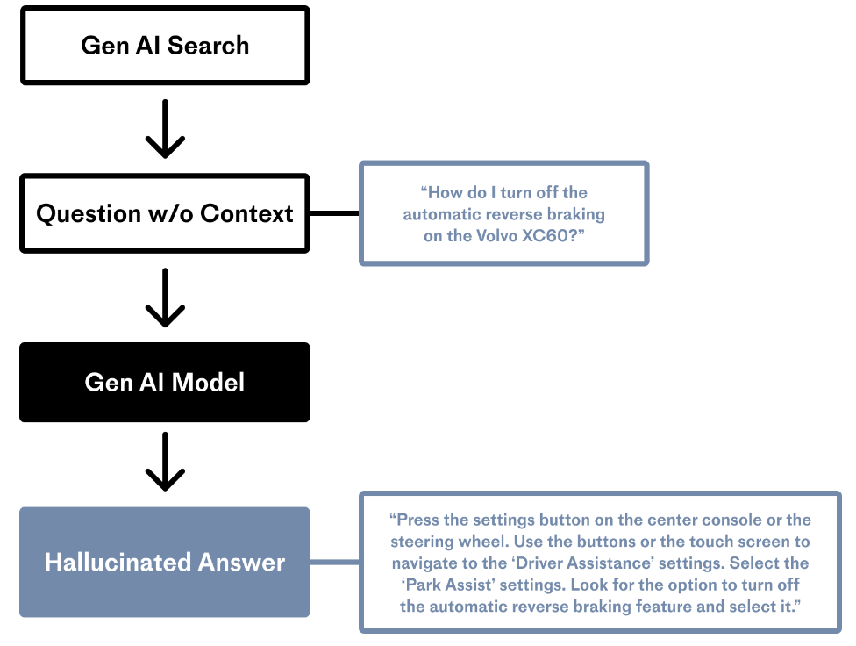
模型幻觉问题

Slide 3
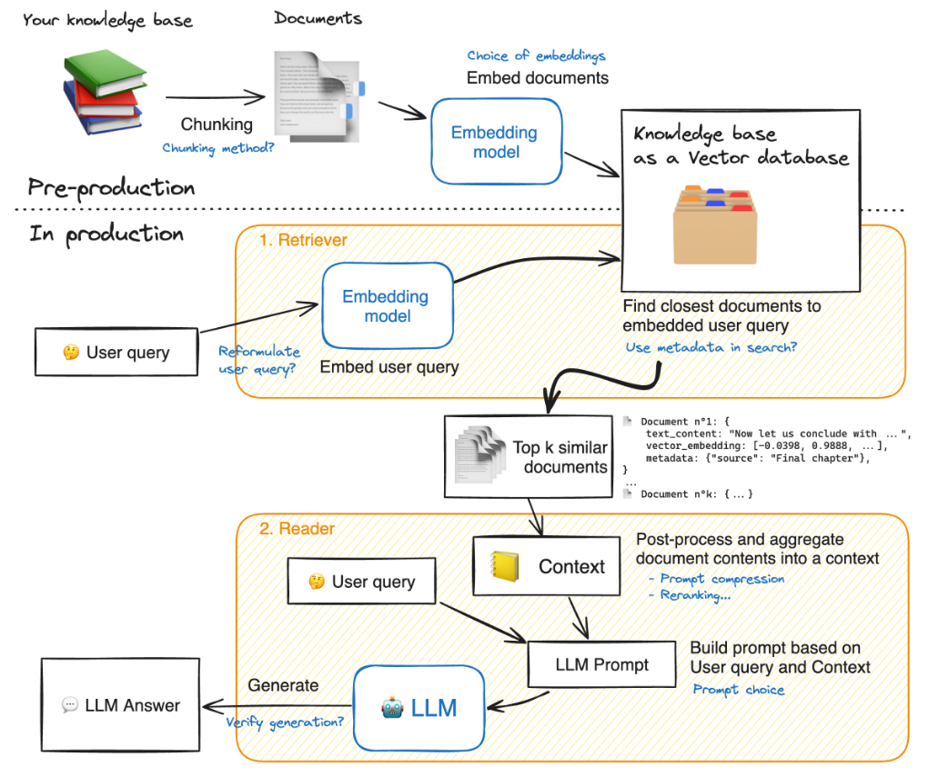
Retrieval Augmented Generation

Slide 4
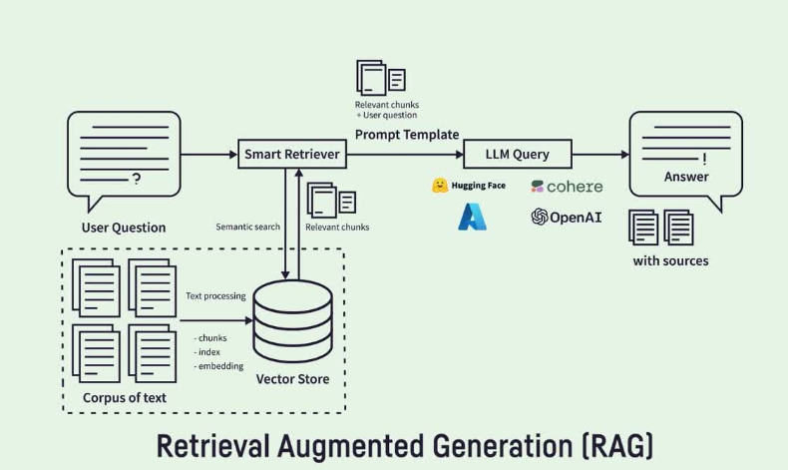
RAG

Slide 5
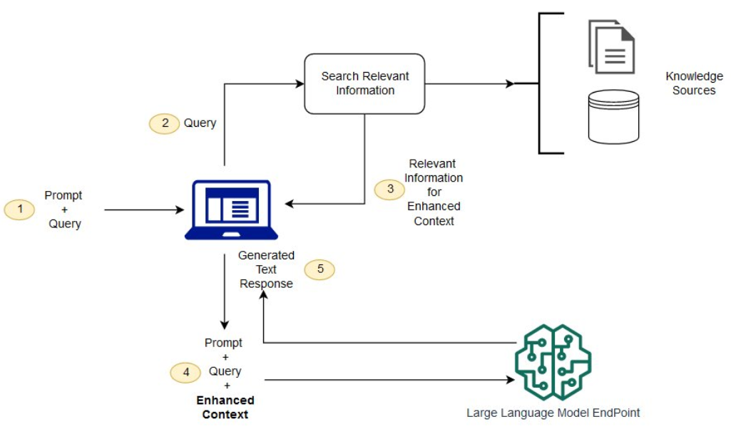
RAG

Slide 6
RAG优势
（1）可扩展性：减少模型大小和训练成本，并能够快速扩展知识。
（2）准确性：模型基于事实进行回答，减少幻觉的发生。
（3）可控性：允许更新和定制知识。
（4）可解释性：检索到的相关信息作为模型预测中来源的参考。
（5）多功能性：RAG能够针对多种任务进行微调和定制，如QA、Summary、Dialogue等。

Slide 7
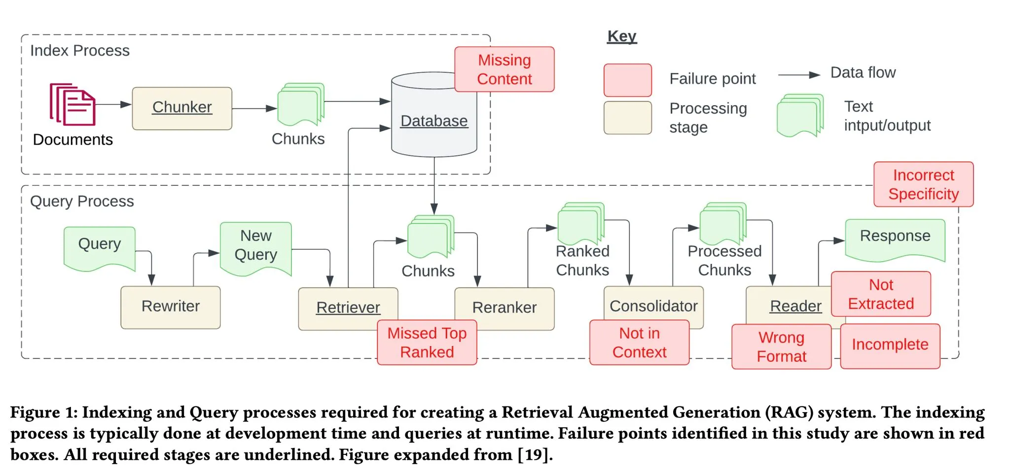
RAG难点

Slide 8
RAG的延伸

Slide 9
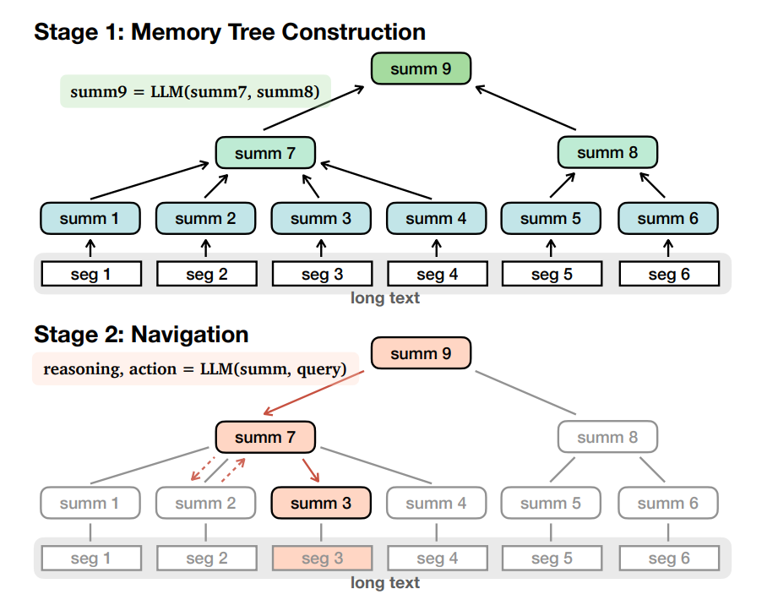
MemWalker

Slide 10
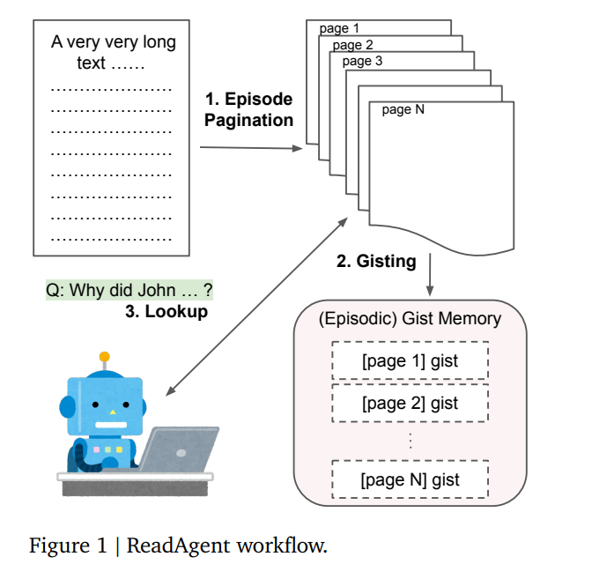
Read Agent

Slide 11
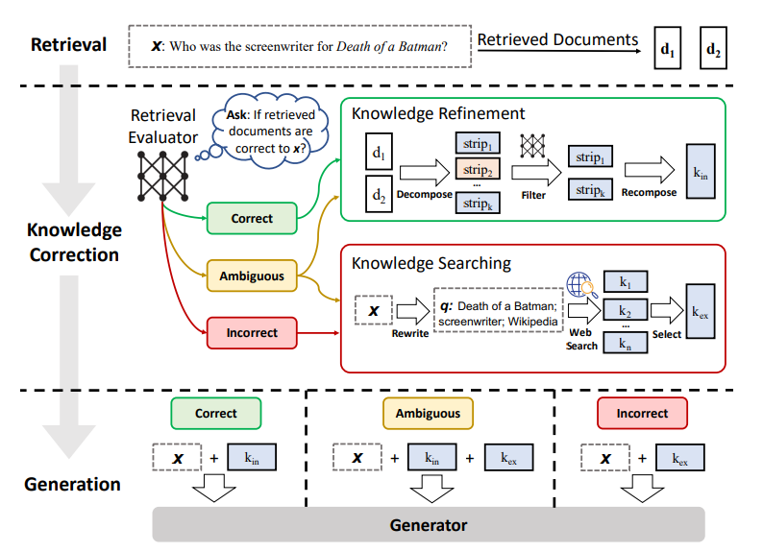
Corrective RAG

Slide 12
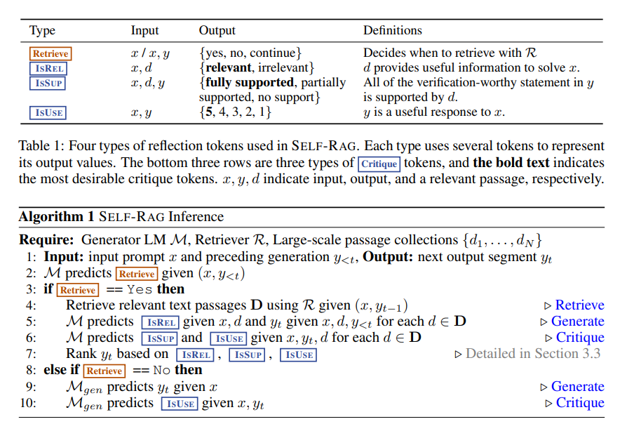
self RAG

Slide 13
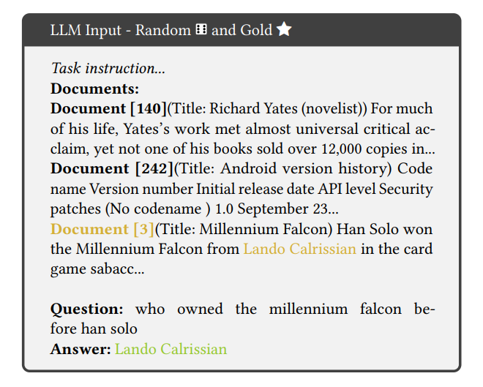
Power of Noise

